Slide 1
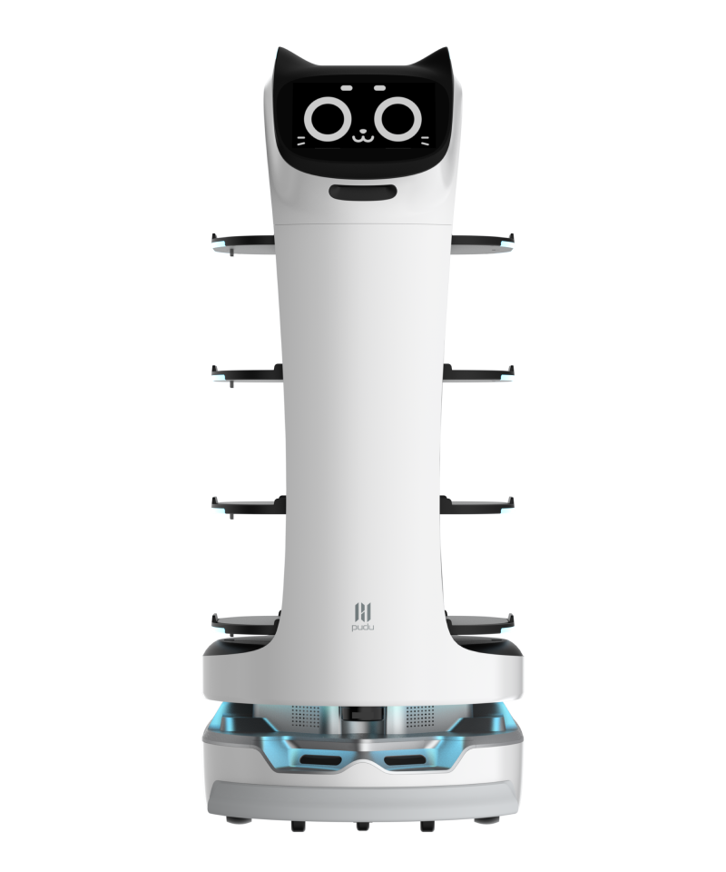
ПРОДАЮЩАЯ ПРЕЗЕНТАЦИЯ ДЛЯ РЕСТОРАНОВ
ROBOSANT
Сервисные роботы в вашем ресторане — доставка блюд, сбор посуды и уборка
Мы не обычный импортёр. Мы — Robotics Solutions Partner.
«Вы тестируете технологию у себя в ресторане и видите реальную пользу для бизнеса.»
STARLAB · Robotics Solutions Partner · starlab.uz · +998 71 200 19 99 · Robotics Solutions Partner

Slide 2
РЫНОК
Где ресторан теряет деньги?
Дефицит персонала, пиковые часы и нестабильный сервис съедают маржу.
Медленный пик
Дорогие кадры
Кухня готова, зал ждёт. Оборачиваемость столов падает — падает выручка.
Официант бегает с подносом. На гостя, допродажи и сервис времени нет.
Ошибки и проливы
Нет отличия
К концу смены растут ошибки: не тот стол, холодное блюдо, негатив.
Гость ждёт современный сервис и опыт, которым хочется делиться.
STARLAB · Robotics Solutions Partner · starlab.uz · +998 71 200 19 99
2 / 15

Slide 3
ПОДХОД
Почему STARLAB — партнёр, а не продавец?
Не «поставить и уйти»: адаптация под объект, обучение, сервис и измеримый результат.
Пилот в живом ресторане
Решение, не коробка
Локальный сервис
Бренд Robosant
Технологию обкатываем на реальной смене. Вам — не демо-цифры, а рабочий сценарий.
Модель, карта, Wi-Fi, сценарии персонала — один проект внедрения.
Установка в Узбекистане, гарантия, ЗИП и поддержка 24/7.
Робот в зале — лицо вашего сервиса. Имя, сценарий и UX гостя собираем вместе.
STARLAB · Robotics Solutions Partner · starlab.uz · +998 71 200 19 99
3 / 15

Slide 4
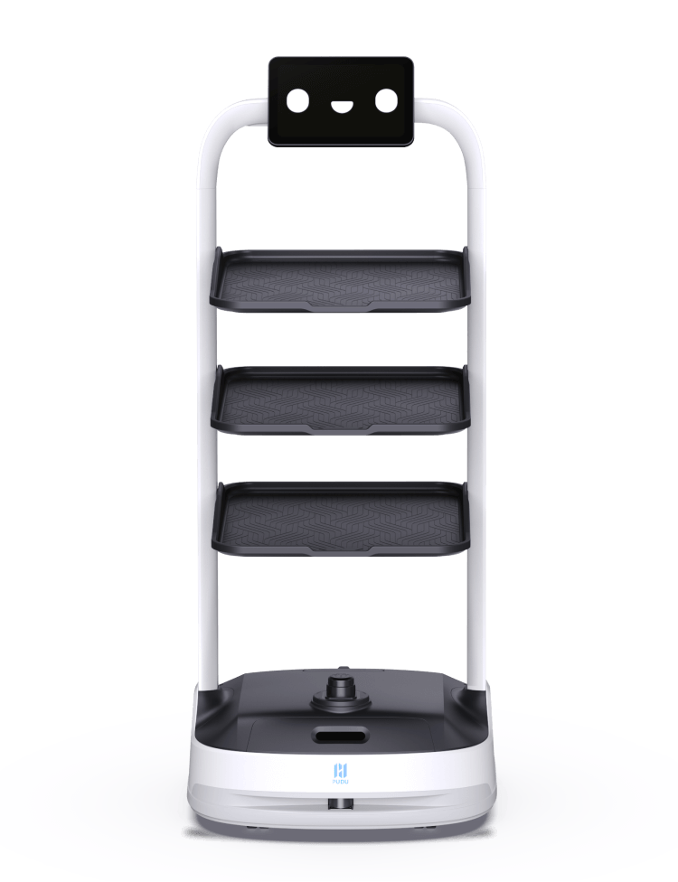
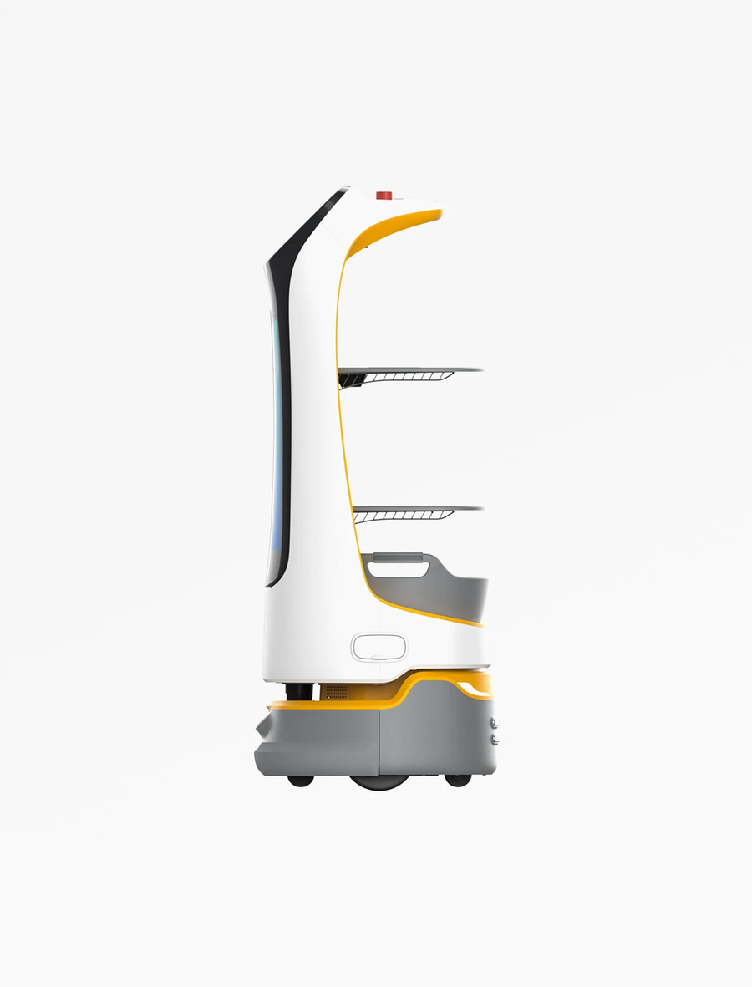
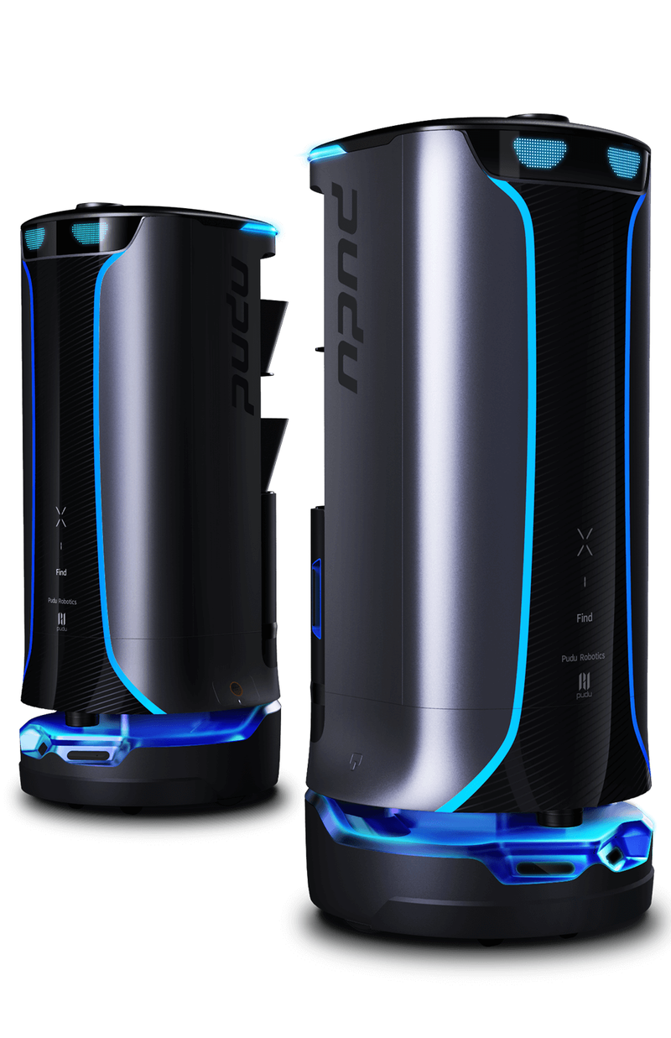
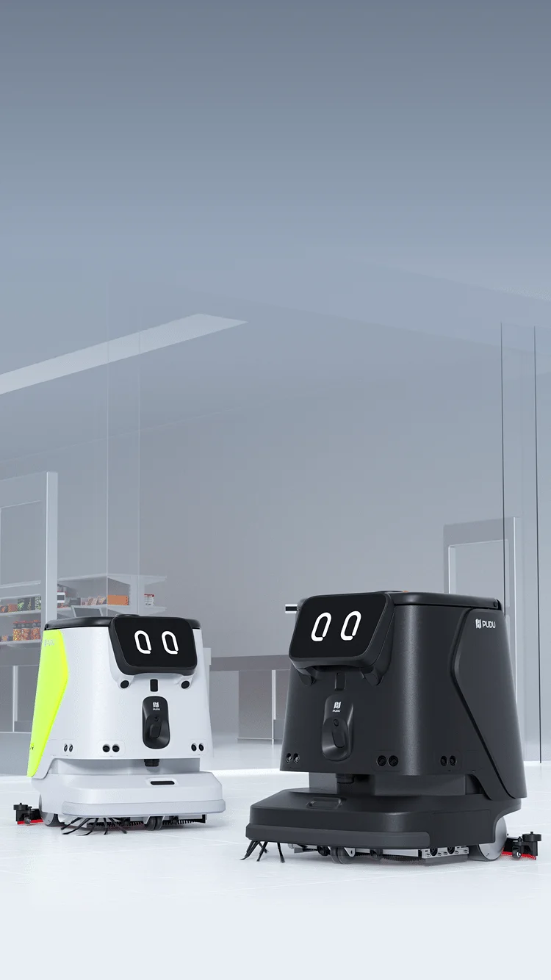
ЛИНЕЙКА
Семейство роботов для ресторана
Под одним контуром: доставка, встреча, сбор посуды, клининг.
Robosant BellaBot
PuduBot 2
KettyBot Pro
HolaBot
CC1 Pro
Доставка блюд и напитков
4 полки · 40 кг
Dual SLAM · 13 часов
Универсальная доставка
3–7 полок · 40 кг
VSLAM+ и LiDAR
Встреча + реклама
Экран 18,5" · узкий проход
Провод гостя к столу
Сбор посуды
Закрытые отсеки · 60 кг
Кнопка вызова
Уборка 4-в-1
Подмет, мойка, вакуум
Тысячи м² за смену
STARLAB · Robotics Solutions Partner · starlab.uz · +998 71 200 19 99
4 / 15

Slide 5
МОДЕЛЬ
Robosant BellaBot — звезда зала
На платформе PUDU BellaBot: радует гостя и разгружает официанта.
▸ 4 полки по 10 кг, суммарно 40 кг
▸ Dual SLAM: LiDAR + визуальная навигация
▸ 3 камеры RGBD, реакция ~0,5 сек
▸ Автомобильная подвеска — блюда не проливаются
▸ ИК-датчики полок: пусто / занято
▸ Горячая замена батареи: работа 24/7
▸ PUDU Link: вызов, мониторинг, статистика
▸ Скорость 0,5–1,2 м/с, проход ~65–70 см
Габарит
Вес
56,5 × 53,7 × 129 см
55 кг
Нагрузка
Полка
40 кг (10 кг / полка)
41 × 50 см
Батарея
Заряд
13 ч (без нагрузки)
4,5 ч
Уклон
Навигация
≤ 5°
Dual SLAM
STARLAB · Robotics Solutions Partner · starlab.uz · +998 71 200 19 99
5 / 15

Slide 6
МОДЕЛЬ
PuduBot 2 и KettyBot — поток и маркетинг
PuduBot 2
KettyBot Pro
Универсальный доставщик: еда, напитки, документы, мелкий груз. Стандарт 3 полки, до 7. VSLAM+ и 2 LiDAR. Надёжная «грузовая» платформа кухня–зал.
Для узких кафе: проход 52–55 см. Экран 18,5" — меню, акции, бренд. Проводит гостя к столу, в круизе развозит закуски. 2 полки, 30 кг.
STARLAB · Robotics Solutions Partner · starlab.uz · +998 71 200 19 99
6 / 15

Slide 7
МОДЕЛЬ
HolaBot и CC1 Pro — снимаем тяжёлую рутину
HolaBot — сбор посуды
CC1 Pro — клининг 4-в-1
Закрытые отсеки, до 60 кг. Официант нажимает кнопку — робот увозит посуду. Меньше шума и проливов, зал выглядит чище в пик.
Подметание, мойка, вакуум и сухая протирка. VSLAM+ + LiDAR. Холл, проходы, зона у кухни. Персонал возвращается к гостю.
STARLAB · Robotics Solutions Partner · starlab.uz · +998 71 200 19 99
7 / 15

Slide 8
СРАВНЕНИЕ
Какой робот под какую задачу?
Модель
Задача
Нагрузка
Полки / отсеки
Проход
Смена
BellaBot
Доставка, WOW
40 кг
4 открытые полки
~65 см
13+ ч
PuduBot 2
Универсальная доставка
40 кг
3–7 полок
средний
длинная смена
KettyBot Pro
Встреча + реклама
30 кг
2 полки + экран
52–55 см
8–12 ч
HolaBot
Сбор посуды
60 кг
закрытые отсеки
зал
8–10 ч
CC1 Pro
Уборка пола
клининг
4-в-1
холл/проход
9 ч
STARLAB · Robotics Solutions Partner · starlab.uz · +998 71 200 19 99
8 / 15

Slide 9
ВЫГОДА
Что получает ресторан?
Быстрее сервис
Официант у гостя
Стабильное качество
Несколько столов за один рейс. В пике доставка быстрее на 30–40% — мировая практика.
Не разнос, а продажи и гостеприимство. Растут upsell и чаевые.
Робот не устаёт и не путает стол — одинаков в начале и в конце смены.
Опыт гостя
Меньше кадрового риска
Чистый зал
Мордочка BellaBot, голос и свет — магнит для семей. Контент расходится сам.
Один человек на больничном — зал не встаёт. Базовую нагрузку держит робот.
Посуда уходит быстрее, пол в стандарте чистоты ночью и утром.
STARLAB · Robotics Solutions Partner · starlab.uz · +998 71 200 19 99
9 / 15

Slide 10
ЭКОНОМИКА
Как окупается: логика, не демо-цифры
Точный ROI считается после карты объекта и пилотной смены. Ниже — логика решения.
Снижение затрат
Рост выручки
Дешевле ошибки
Управление
Повторяющиеся рейсы доставки и сбора. Меньше нужды в дополнительной смене на пике.
Стол освобождается быстрее. Гость не ждёт — возвращается. Робот сам делает маркетинг.
Меньше неверных столов, проливов и компенсаций, меньше негативных отзывов.
Дашборд: рейсы, узкие зоны, пик. Решения по данным, не по ощущению.
STARLAB · Robotics Solutions Partner · starlab.uz · +998 71 200 19 99
10 / 15

Slide 11
ВНЕДРЕНИЕ
4 шага: от пилота к смене
01
02
03
04
Аудит
Пилот
Настройка
Сервис
Зал, путь кухни, Wi-Fi, пандус, самый узкий проход, сценарий пика.
1 робот в вашем зале. Карта, обучение, замер 7–14 дней.
Кнопки вызова, экран-меню, голос бренда, регламент персонала.
Гарантия, ТО, ЗИП, обучение новых смен.
→
→
→
STARLAB · Robotics Solutions Partner · starlab.uz · +998 71 200 19 99
11 / 15

Slide 12
БЕЗОПАСНОСТЬ
Безопасно рядом с гостем и персоналом
▸ LiDAR + камеры: человек, ножка стула, сумка — останавливается и объезжает.
▸ Скорость под зал. Сценарии с детьми и колясками отрабатываем на обучении.
▸ Закрытые отсеки (HolaBot / тип FlashBot) — горячее и приватная доставка.
▸ Автозаряд: при низком заряде сам уходит на станцию.
▸ Флот: планировщик исключает столкновения роботов.
STARLAB · Robotics Solutions Partner · starlab.uz · +998 71 200 19 99
12 / 15

Slide 13
КОНКУРЕНТЫ
Почему эта линейка?
PUDU
100 000+ роботов, 80+ стран. BellaBot — самое узнаваемое «лицо» ресторанного сегмента.
KEENON
T8/T9/T10 — узкий зал и высокая нагрузка. Hilton, Shangri-La, сети фастфуда.
Bear / OrionStar
Сервисные роботы США и Азии — берём лучшие сценарии UX и внедряем у вас.
Отличие STARLAB
Опыт IT, лицензий и AI + локальный сервис. Робот стыкуется с вашей инфраструктурой.
STARLAB · Robotics Solutions Partner · starlab.uz · +998 71 200 19 99
13 / 15

Slide 14
ПАКЕТ
Что вы получаете?
1 год
24/7
PUDU
Robosant
гарантия
сервис
STARLAB
бренд
▸ Робот + зарядная станция + базовые аксессуары
▸ Карта объекта и настройка навигации
▸ Обучение персонала (зал + кухня, 1–2 смены)
▸ Сценарий гостя: голос, экран, имя бренда Robosant
▸ 1 год гарантии и локальная техподдержка
▸ Масштаб: 2-й робот, клининг, гостиничная линейка
STARLAB · Robotics Solutions Partner · starlab.uz · +998 71 200 19 99
14 / 15

Slide 15
Следующий шаг — 30-минутное демо в вашем зале
Смотрим карту, проход робота и закрываем вопрос пикового часа вместе.
+998 71 200 19 99
info@starlab.uz
starlab.uz
Ташкент, Чиланзар
Запросите демо и коммерческое предложение
STARLAB · Robotics Solutions Partner · starlab.uz · +998 71 200 19 99

